Slide 1

ADME-固件开发需求
V2.2.7版本固件方案说明
汇报人：马召光
日 期：2023.09.19
上 海 米 度 测 控 科 技 有 限 公 司
Shanghai Medo Monitoring Technology Co.,Ltd.
Web:www.shmedo.cn

Slide 2

TABLE
OF CONTENTS
目录
版本需求介绍
Because this text with "Ipsum Lorem" start, and often used in the title of the test, so generally referred to as Ipsum Lorem
版本需求方案介绍

Slide 3
CHAPTER 01
版本需求介绍

Slide 4
ADME-V2.2.7版本需求简介
V2.2.7版本新增内容
1、设备配置模式下添加电机断电开关
2、优化设备写参数方案，规避突然断电引起程序中的参数写入故障
3、对外版本有AC60和AC60MAX，采用合适的方案对设备版本命名
4、添加数据存储功能
5、4G上线后，补发未上传的数据（人工指令补发或自动上传历史数据）
6、基建采用蓝牙2.0、水电站采用蓝牙3.0，蓝牙3.0测斜仪采用双轴测量
7、钢丝绳阈值设置（防止钢丝绳长度不够，在自动测孔深时放完钢丝绳，电机反转）
8、固定产品参数，减少出厂测试时的人工配置过程，形成标准化标配参数，减少出厂人员错误的配置
9、状态监测，包括外部驱动器电压、CTR供电电压、4G信号强度、蓝牙信号强度和测斜仪电池电压置

Slide 5
CHAPTER 02
需求方案介绍

Slide 6
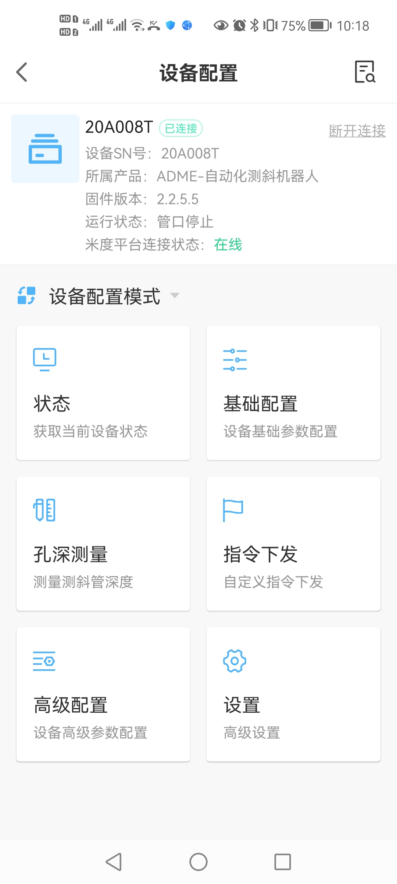
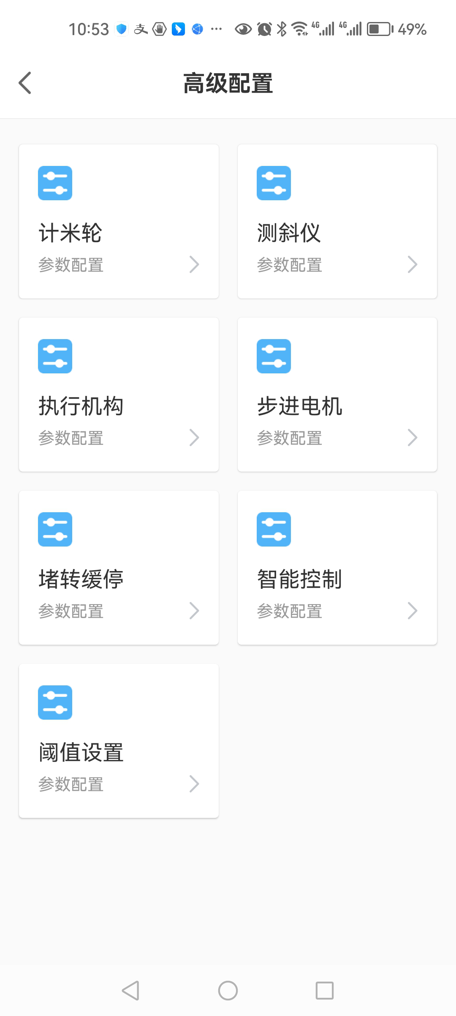
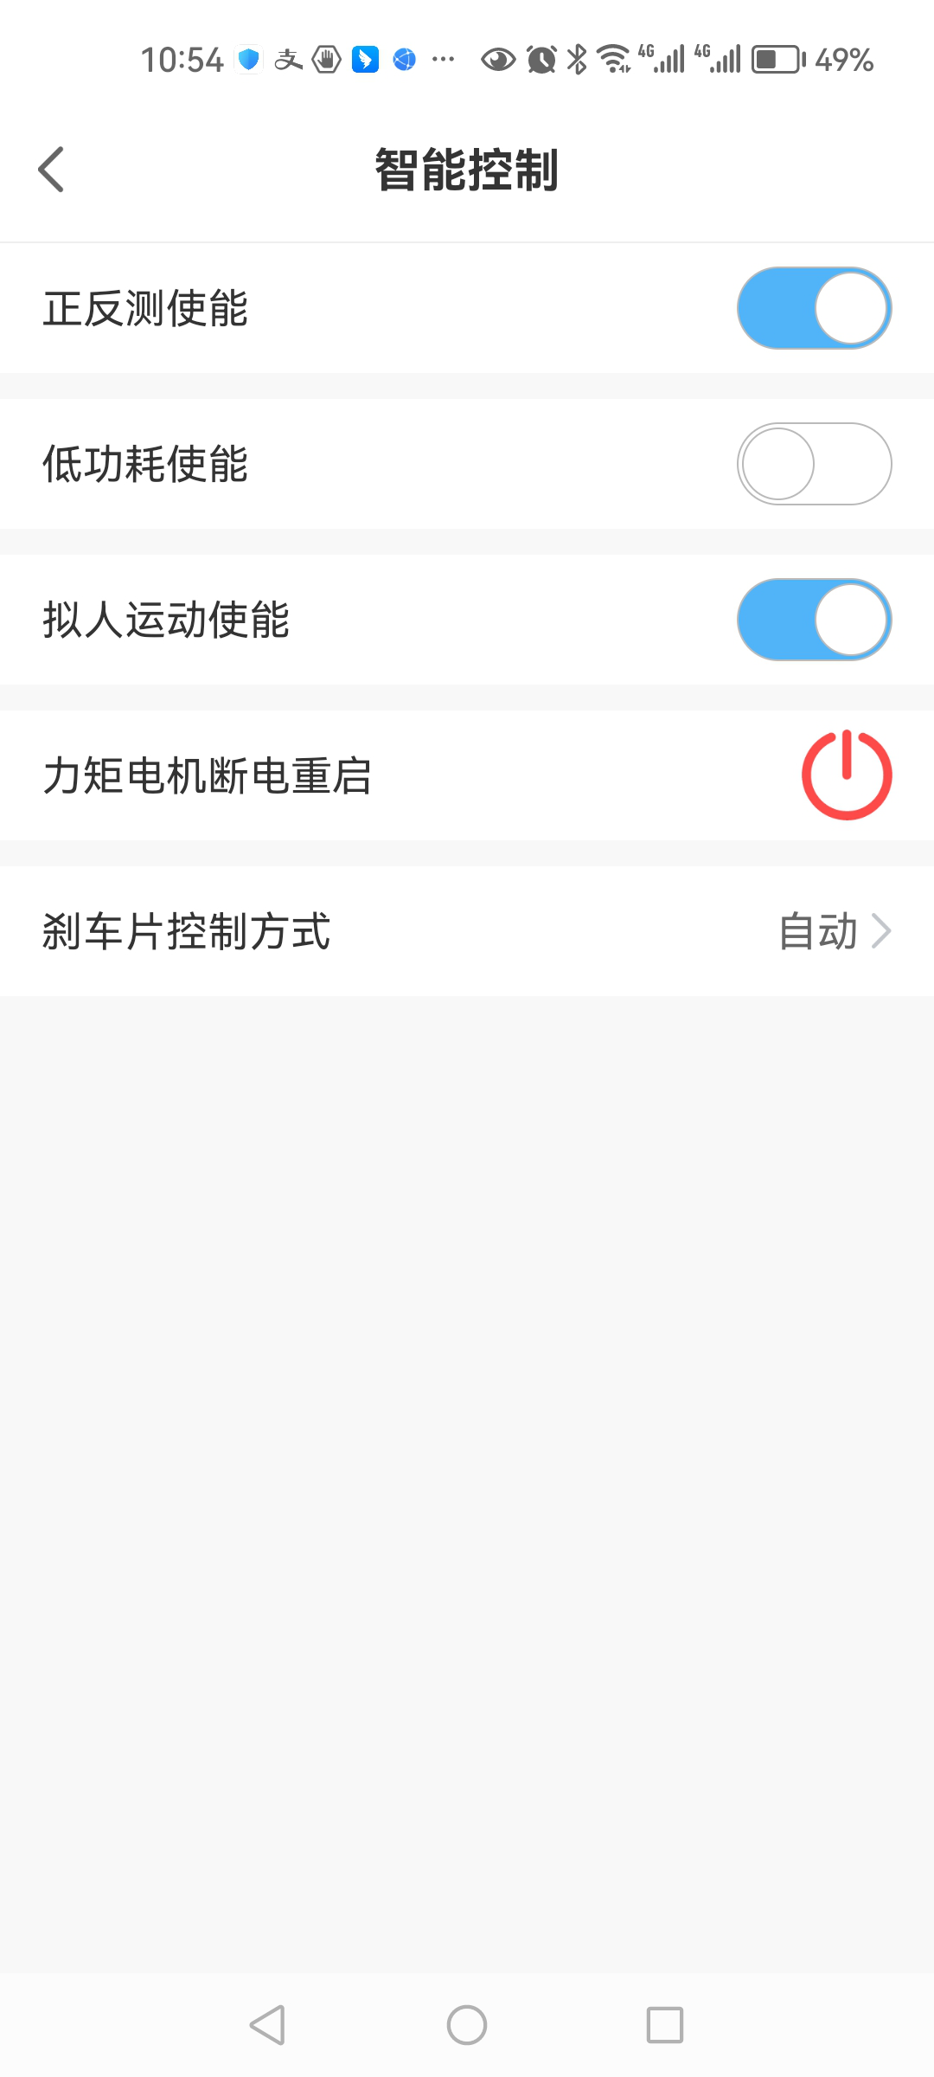
1、设备配置模式下添加电机断电开关。
1、配置模式下电机电源按钮开，电机系统上电，电机电源关电机系统断电。
2、切换到自动监测模式后，按照自动监测模式的工作逻辑执行电机运动。
（1）低功耗关闭，电机全程有电。
（2）低功耗打开，上拉触发磁开关后，电机系统断电。
电机电源 开/关

Slide 7
2、优化设备写参数方案，规避电压波动引起程序中的参数写入故障
1、现场运行过程中，由于电压不稳定引起设备工作过程中，自动恢复出厂设置，导致所配置的参数出错。
（1）设备SN号搜索不到
（2）设备SN号不变，但所设置的参数被自动修改程初始状态无法与测斜仪配对工作。
2、基于以上两问题查找设备问题原因并优化设备参数被自动修改的问题。

Slide 8
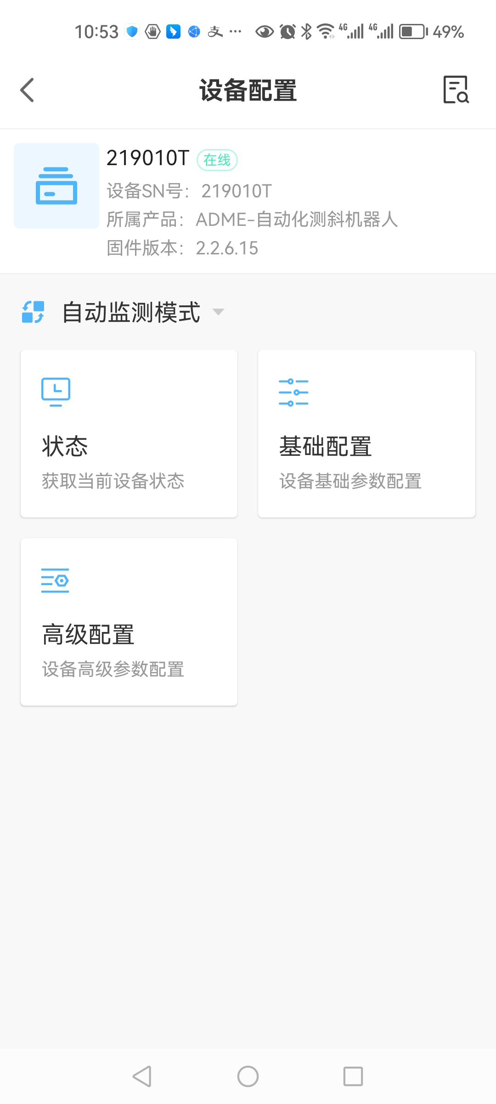
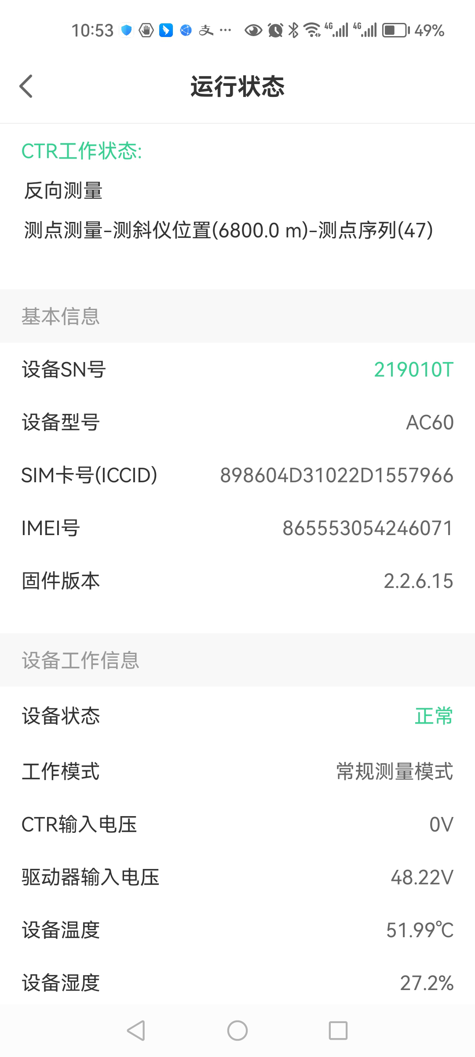
3、固件与APP适配修改设备版本类型AC60和AC60MAX
基于市场对ADME的产品销售角度，对其进行分类，并展示给客户。分成两个产品版本，AC60和AC60MAX，因此在APP和固件上支持修改产品版本型号。

Slide 9
4.添加数据存储功能
根据规范要求需要具备数据存储功能，将数据存储在TF卡，存储数据包括原始值，和上传的数据包。
1、硬件端支持存储的接口。
2、软件端支持将数据写入TF卡内，便于查看。

Slide 10
5.添加补发未上传的数据功能
根据规范要求需要具备数据补发功能。
设备在现场运行过程中会由于信号干扰等因素导致4G连接失败问题，当4G正常上线后继续上传，掉线期间未上报的测量数据。
1、具备4G在线与掉线检测功能
2、当4G再次上线后继续上传掉线期间未上传的测量数据。
3、上传的数据为物模型对应的数据包形式。

Slide 11
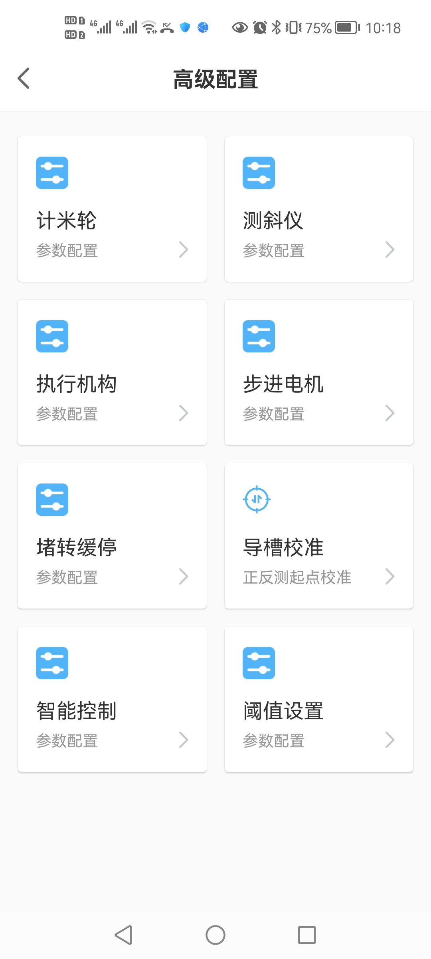
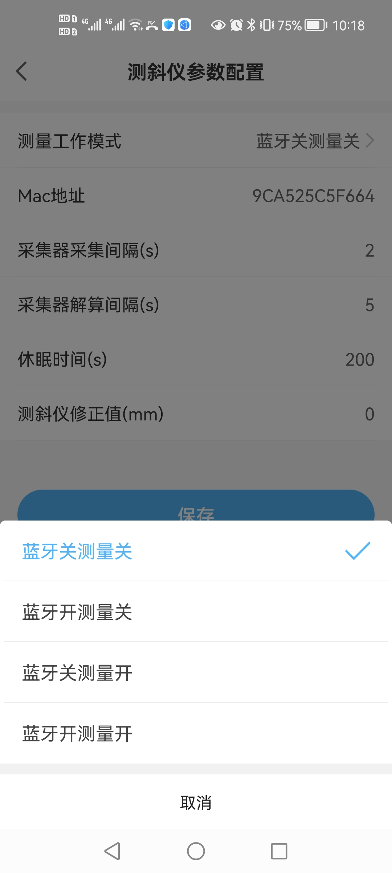
6、固件兼容蓝牙测斜仪2.0和蓝牙测斜仪3.0的功能。（当前具备）
当前固件和APP支持蓝牙测斜仪V2.0和蓝牙测斜仪V3.0的功能。根据需要可选择配置对应的蓝牙测斜仪。
1、蓝牙测斜仪2.0单轴测斜仪，只能获取X轴位移数据值。
2、蓝牙3.0测斜仪是双轴+旋转角测斜仪，可或许X轴角度值、Y轴角度值、和Z向旋转角度值。
测斜仪版本：2.1版本/3.0版本

Slide 12
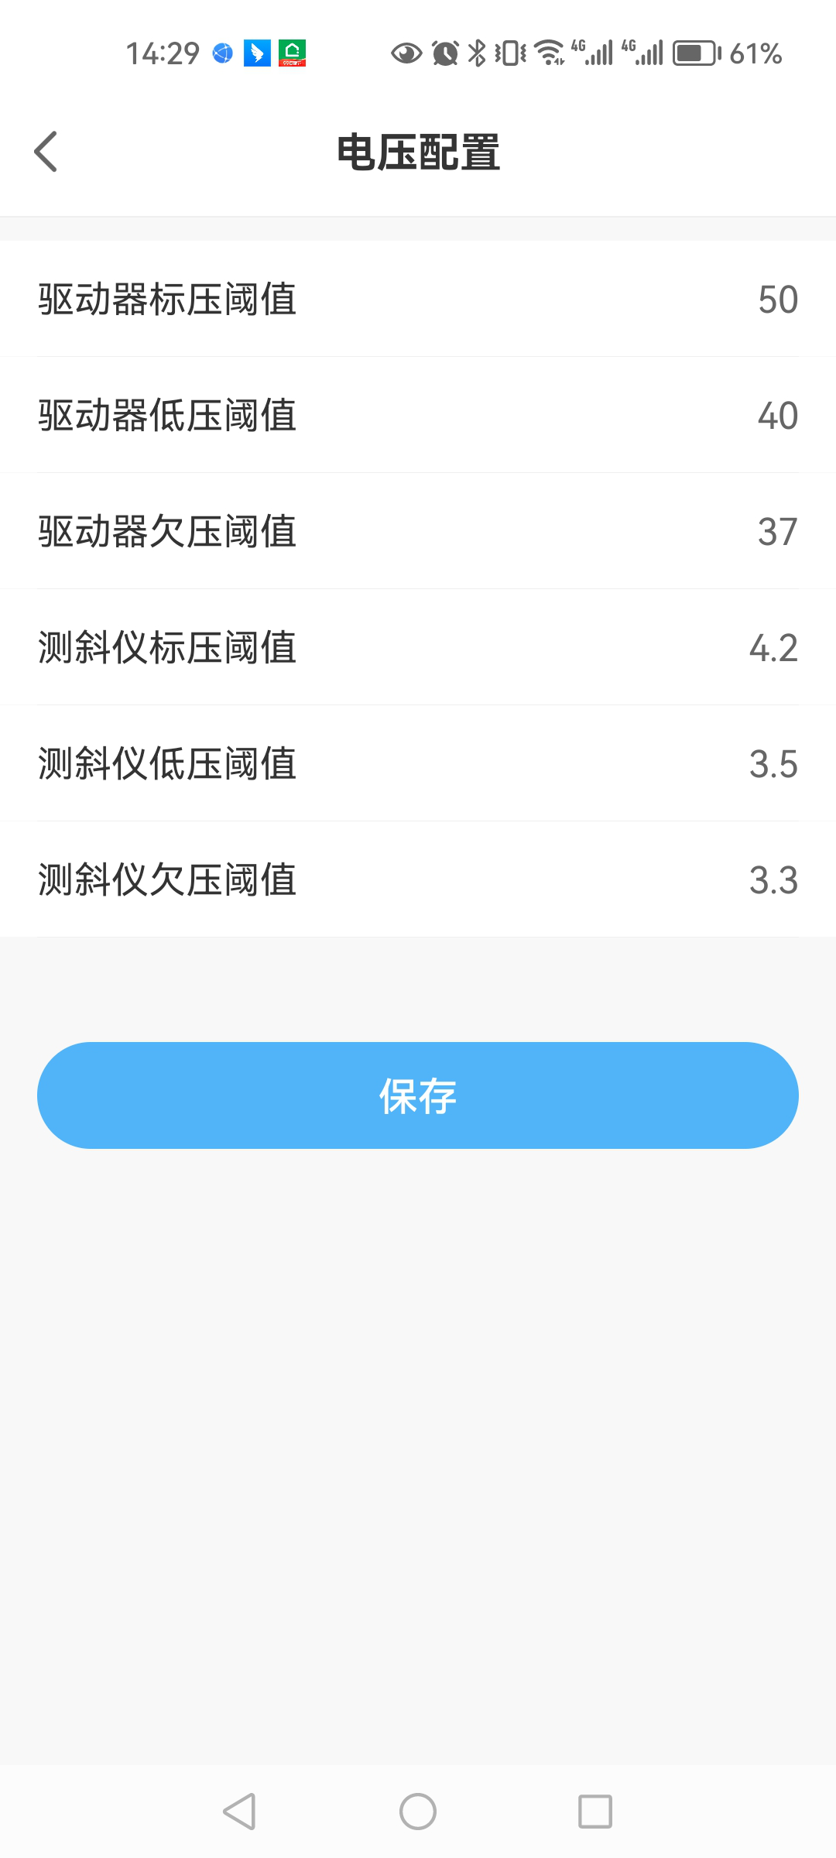
7、钢丝绳阈值设置
1、高级配置设置钢丝绳长度阈值H=50m，测孔深时自动下放达到50m时自动停机。
2、自动测孔深时自动下放达到50m时，自动停机，且上报测斜管孔深。比如正反测管口补偿距离H1=0.8m,单项测量管口补偿距离H1=0.2m。管底补偿距离H2=3m.设备从竖向位置零点下放运动总距离为H。执行自动测孔深时，测量结果为实际测量的深度H3=H-H1-H2，则H3即为推荐的测斜管测量设置深度。
钢丝绳长度（m）：

Slide 13
8、固定产品参数，减少出厂人员错误的配置。
在当前基础上只修改以下参数：
1、管底安全距离h1=1
2、数据拟合区间h2=0
3、测点下移距离h3=0
4、计米轮检测判断时间：0.2s

Slide 14
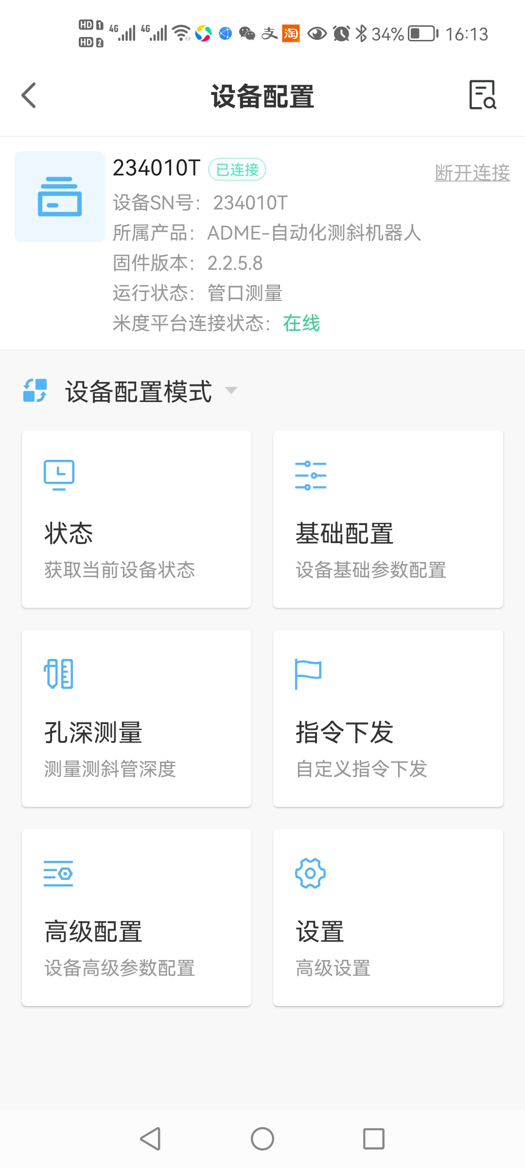
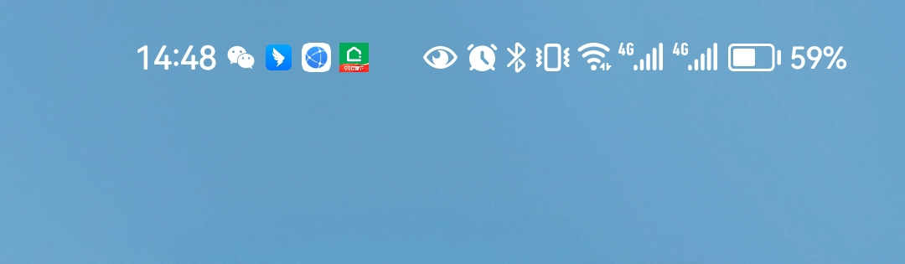
9、优化状态监测
1、包括外部驱动器电压、CTR供电电压、4G信号强度、蓝牙信号强度和测斜仪电池电压置状态信息断电保存。
2、固件日志信息包含相关信息，APP状态查询包括相关信息展示，信号强度和电压可用类似手机信号强度和电量图形形式展示

Slide 15
THANK
YOU
深层水平自动化监测引领者

